Slide 1
Наглядно-игровые средства при проведении артикуляционной гимнастики.
Составитель:
Валюхова В.А. учитель – логопед I категории

Slide 2
«Усвоение детьми языка не есть приспособление слов, их складывание в память и оживление с помощью речи, а развитие языковой способности с возрастом и упражнением». В. Гумбольт.
Многие речевые нарушения проявляются в совокупности психических и нервно-психических заболеваний; речевые и неречевые нарушения связаны между собой, поэтому речь идёт о комплексе мер. Таким образом, комплексные принципы осуществляются, когда говорится о совместном воздействии на организм, т. е. не только на логопедическом, но и психологическом , педагогическом и медицинском воздействии.
Комплексный принцип воздействия особо важен при таких сложных речевых нарушениях, как алалия, афазия, дизартрия и заикание.
Дизартрия - нарушение произносительной стороны речи в результате недостаточной иннервации речевого аппарата. Нарушение произношения носит различный характер и зависит от степени тяжести поражения.

Slide 3
Дизартрия.
Основными симптомами дизартрии являются нарушения звукопроизношения согласных и гласных, речевого дыхания, моторики. Могут наблюдаться парезы мышц лицевой мускулатуры.
Первый важный синдром дизартрии – нарушение артикуляционной моторики в различном сочетании. Это называется синдром артикуляционных расстройств. Второй синдром проявляется в разнообразных расстройствах речевого дыхания и называется синдромом нарушения речевого дыхания.

Slide 6
Этапы логопедической работы
Первый этап подготовительный: артикуляционный аппарат готовят к формированию правильных артикуляционных укладов, проводится коррекция голоса и дыхания, развитие и уточнение пассивного словаря. Важным является развитие слухового восприятия и звукового анализа.
На втором этапе происходит формирование первичных произносительных навыков. Проводится коррекция артикуляционных нарушений, расслабление мышц речевого аппарата, развитие контроля над положением рта; развитие голоса и коррекция речевого дыхания.

Slide 7
Артикуляционная гимнастика.
Так как речь связана с движениями речевого аппарата, большое место при устранении дефектов звукопроизношения занимает АРТИКУЛЯЦИОННАЯ ГИМНАСТИКА. Значение ее вполне оправдано, так как произношение звуков речи – сложный двигательный навык.
Артикуляция ( лат.artiсulare – членораздельно выговаривать)- деятельность речевых органов (губ, языка, мягкого неба, голосовых связок), связанная с произнесением звуков речи и различных их комплексов, составляющих слоги, слова. Нарушение артикуляции влекут за собой нарушение звукопроизношения, возникающие как самостоятельный дефект речи или как одно из проявлений более сложных дефектов речи.
Артикуляционная гимнастика является частью логопедической работы. На начальных этапах работы привлекаются сохранные анализаторы: зрительный, слуховой, тактильный.

Slide 8
ТРЕБОВАНИЯ, ПРЕДЪЯВЛЯЕМЫЕ К АРТИКУЛЯЦИОННОЙ ГИМНАСТИКЕ.
Упражнения выполняются перед зеркалом,
На каждом занятии разучивается три-четыре новых упражнения,
Главным требованием является выработка умения удерживать нужную артикуляционную позу, правильно в течение определенного времени, например под счет от одного до пяти,
Точно выполнять движения,
Следить за равномерным участием левой и правой половиной языка, губ в выполнении движений,
Дома занятия артикуляционной гимнастикой проводить ежедневно в течении 5-7минут два раза в день (заниматься нужно перед зеркалом),
Если Вы хотите, чтобы ребенок занимался сам, для каждого упражнения следует подобрать веселое название и нарисовать (приклеить) в тетради для занятий картинку-символ: «слоник», «заборчик» и т.д.,
Чтобы ребенку не наскучили занятия, важно проводить их в форме сказки рассказа о «веселом язычке», его «домике» ротике, «заборчике» - зубах; о том, что «язычок умеет делать и чему он может научиться»,
Для логопедических занятий у ребенка дома должно быть свое место: удобный стол, стул, настольное зеркало на подставке.
Выработка правильных, полноценных движений артикуляционных органов и объединение простых движений в сложные артикуляционные уклады различных звуков необходимы для правильного произношения звуков.

Slide 10
Формы проведения артикуляционной гимнастики.

Slide 15
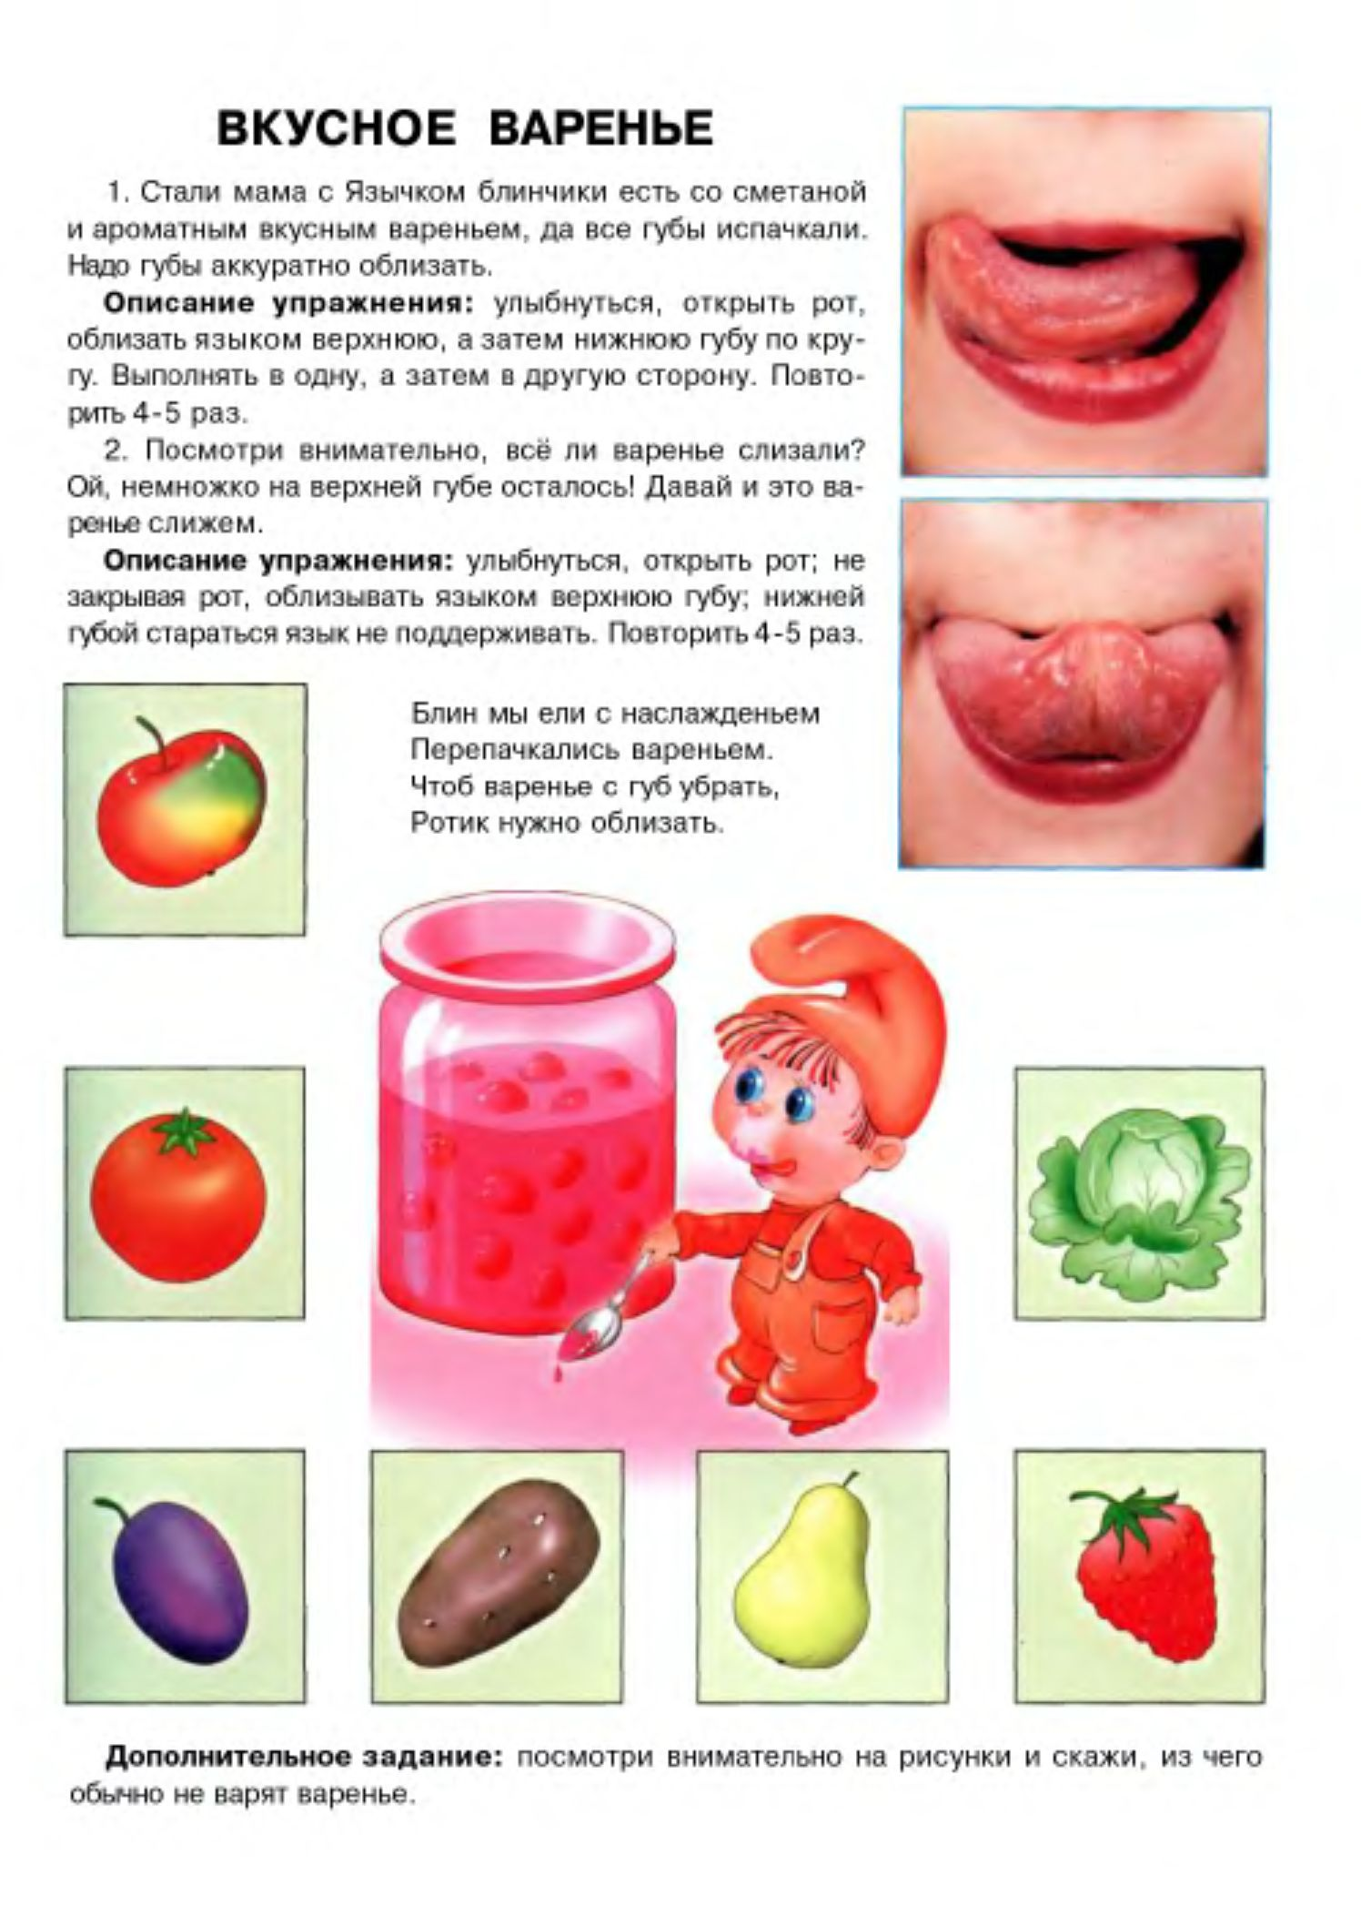

Slide 16
В зависимости от формы звукового дефекта употребляется тот или иной комплекс артикуляционных упражнений. Их вид, длительность проведения, разовая дозировка зависят от характера и тяжести речевого нарушения.
Дозировка количества одного и того же упражнения должна быть строго индивидуальна как для каждого ребенка, так и для каждого периода работы с ним.
Комплекс основных движений для развития и упражнения артикуляционного аппарата входят самые простые и наиболее характерные движения всех органов артикуляции во время речи – губ, челюсти, языка. При коррекции отдельных звуков используются СЕЦИАЛЬНЫЕ КОМПЛЕКСЫ
Принципом отбора движений каждый раз будет служить характер дефектного произношения и целесообразность рекомендуемых движений для правильного произношения данного звука.
Логопеду недостаточно отобрать целесообразные движения, нужно научить ребенка правильно их применять, то есть предъявлять определенные требования к КАЧЕСТВУ ДВИЖЕНИЙ: точность, частоту, плавность, силу, темп, устойчивость перехода от одного движения к другому.

Slide 17
При коррекционной работе учитывается ведущая деятельность ребёнка. В этом заключается смысл деятельностного принципа. Разным возрастам способствует свой вид деятельности. В дошкольном возрасте это игра, с помощью которой обогащается словарный запас, развивается лексическая, грамматическая форма речи, происходит формирование личности ребёнка.

Slide 18
При исправлении нарушений речи используются различные методы, способствующие приобретению детьми знаний, умений, навыков, воспитанию личности в целом. Применение определённого метода обусловлено характером и степенью нарушения, возрастом ребёнка, его личностными качествами. Методы могут быть практическими, наглядными, словесными.

Slide 19
Наглядные методы в логопедической работе
Наглядные методы - методы, при применении которых используются наглядные пособия и технические средства обучения. Использование наглядных методов значительно повышает эффективность логопедической работы, т. к. опирается на чувственные образы ребёнка, делает материал более доступным.
К наглядным методам относятся: наблюдения, рассматривание картинок, рисунков, просмотр фильмов, прослушивание записей.
Использование наглядных пособий помогает ребенку расширять запас своих представлений, развивать познавательную деятельность, повышать общий эмоциональный фон.
Проведение на индивидуальных логопедических занятиях специально подобранных игр создает максимально благоприятные условия для развития детей и позволяет решать педагогические и коррекционные задачи в естественных для ребенка условиях игровой деятельности. Конечно, игра, проводимая на занятии, не является игрой в строгом смысле этого слова, так как в отличие от классического определения игры преследует учебные цели.

Slide 20
К наглядным средствам применяются следующие требования:
должны быть хорошо видны всем,
подбираться в соответствии с возрастом и индивидуальными особенностями ребенка,
соответствовать задачам данного этапа логопедической работы,
сопровождаться грамотной и четкой речью,
словесное описание должно способствовать развитию речи, наблюдательности.

Slide 21
Заключение
При коррекции речевых нарушений необходимо помнить о важности оценки деятельности ребёнка. Оценка должна стимулировать, направлять, активизировать деятельность ребёнка. При оценке необходимо учитывать возраст ребёнка, его личностные особенности, психическое развитие.

